Slide 1



Atelier bureautique du Cilac
Initiation et perfectionnement à l’utilisation de la micro-informatique.
PowerPoint 365 sur Mac
1. Quelques conseils pour bien utiliser PowerPoint (3).
12/03/2025 – 11/07/2026
©Yves Cornil
https://www.cornil.com/
Notes:
Quelques mots sur le créateur de cette présentation: Yves Roger Cornil (ou Yves Cornil).
Microsoft MVP Consumer Macintosh du 1/1/2007 au 31/12/2015.
Microsoft MVP Office & services depuis le 1/1/2016 jusqu’au 14/07/2026.
Co-fondateur de Microcam (Rennes) en 1981
Co-fondateur de Microcam06 (St Laurent du Var) en 1989
Créateur de la section micro à Fréjus Vous Accueille, animateur micro de février 2002 à juin 2007.
Animateur au CILAC (59 La Madeleine) depuis avril 2013.
Apple Teacher iPad depuis avril 2020.

Slide 2

Les ateliers du CILAC
Saison 2024-2025
Notes:
Image générée par Copilot

Slide 3

PowerPoint, pour quoi faire ?
Les conseils de Chantal Bossé.
Utilisation de Copilot pour améliorer la présentation
Au programme

Slide 4

PowerPoint pour quoi faire ?
Notes:
Image générée par Copilot

Slide 5
Logiciel de présentation faisant partie de la suite Microsoft 365:
  Pour créer des diapositives pour présenter des informations de manière attrayante et visuelle.

Slide 6
PowerPoint pour quoi faire au Cilac ?
Cet atelier est fait pour les administrateurs et administratrices qui animent le CILAC.
      Pour les ateliers ;
      Pour les réunions du CA ;
      Pour les Assemblées Générales.
Notes:
Les contraintes ne seront pas les mêmes pour les présentations professionnelles type compte-rendu ou pour un diaporama.

Slide 7

Fini l’ancien rétroprojecteur.
Finies les feuilles plastiques dactylographiées ou écrites avec des gros feutres.
Notes:
Finies les feuilles plastiques dactylographiées ou écrites avec des gros feutres.
Image générée par Copilot

Slide 8

Notes:
Maintenant c’est du texte animé, des images, des vidéos, des graphiques, des liaisons Internet pour rendre plus vivantes vos présentations.
Image générée par Copilot

Slide 9

PowerPoint, outil de Microsoft 365, permet de créer des présentations professionnelles ou personnelles, en direct ou pour diffusion sur Internet.
Disponible sur Mac, iPad, iPhone, PC et Android, en licence individuelle ou abonnement Famille (Microsoft, FNAC, Amazon…).
Nécessite un téléchargement.
Abonnement annuel à 129 €, avec 1 To de stockage OneDrive.
Installable sur tous vos appareils.
Partageable avec 5 personnes, chacune disposant d’1 To de OneDrive.

Slide 10
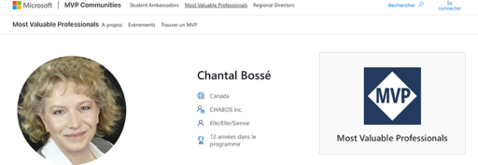
Quelques conseils de Chantal Bossé pour mieux utiliser PowerPoint
Notes:
Auteure, formatrice et consultante spécialisée dans l'écosystème Microsoft 365
Chantal Bossé partage sa passion pour les communications visuelles et les technologies à travers son entreprise, CHABOS (Canada), depuis 2004.
Chantal aide les conférenciers et les petites entreprises à améliorer leurs présentations PowerPoint
et leur prise de parole en public,
ainsi que leurs compétences Microsoft 365 et Teams.

Slide 11

Les polices

Slide 12
Évitez les polices stylisées et difficiles à lire.
Utilisez un maximum de 2 styles de police.
Évitez les majuscules partout.

Slide 13
Entre MAJUSCULES et minuscules.
DANS LE TEXTE COURANT (EN DEHORS DES TITRES, INTERTITRES, ETC.) LES CAPITALES SONT MOINS LISIBLES QUE LES MINUSCULES.
Les minuscules sont plus lisibles que les majuscules, en particulier dans le texte courant (c’est-à-dire en dehors des titres).
Notes:
On a les mêmes recommandations dans le traitement de texte, Word, Pages et autres.

Slide 14
Gras et italique
Utilisez le gras uniquement pour mettre l’accent.
Utilisez l’italique modérément.
Notes:
Résumé généré par Coplilot.
La diapositive résume les diapositive 12 à 15.

Slide 15
Utilisez la bonne taille de police.
Titre entre 32 et 44 points.
Contenu entre 28 et 32 points.

Slide 16

Les diapositives surchargées de texte
Les polices difficiles à lire
Le texte tout en majuscules
Le manque de contraste et les fonds texturés
Les caractères trop petits
Notes:
Ne projetez pas de longues listes, avec des caractères trop petits, pour éviter que les auditeurs ne soient accaparés par le texte qui est affiché et non par votre discours, n’utilisez pas des polices difficiles à lire, etc.
Nous allons reprendre quelques conseils d’une spécialiste en communication, Chantal Bossé.

Slide 17
C’est quoi PowerPoint?
Un logiciel de présentation inclus dans Microsoft 365
Pour créer des diapositives claires et attrayantes
Texte, images, vidéos et graphiques animés
Disponible sur Mac, PC, iPad, iPhone et Android
Notes:
Ne projetez pas de longues listes, avec des caractères trop petits, pour éviter que les auditeurs ne soient accaparés par le texte qui est affiché et non par votre discours, n’utilisez pas des polices difficiles à lire, etc.
Nous allons reprendre quelques conseils d’une spécialiste en communication, Chantal Bossé.
Résumé de la diapositive 9 généré par Copilot.

Slide 18

Le contraste
Notes:
Si arrière-plan clair, utilisez un texte aussi sombre que possible.

Slide 19
Le contraste
Utilisez un texte clair
Utilisez un texte sombre
Notes:
Si arrière-plan sombre utilisez un texte aussi clair que possible.
Si arrière-plan clair, utilisez un texte aussi sombre que possible.

Slide 20

Arrière plan texturé
Texte sur texturé difficile à lire
Notes:
Un arrière-plan texturé rend difficile le texte à lire

Slide 21

Utilisez les commentaires et le mode présentateur.

Slide 22
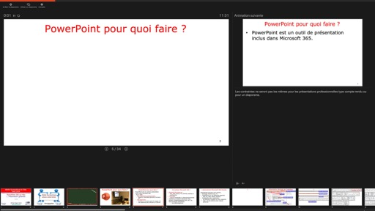
L
Vue présentateur
Notes:
Le mode présentateur permet d’avoir une vue d’ensemble de la présentation : diapositive active, commentaires, diapositives suivantes, temps passé.
Passe automatiquement quand on branche l’outil de projection.

Slide 23
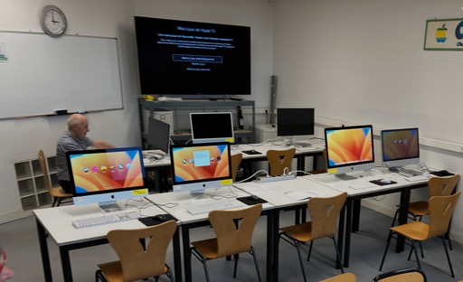
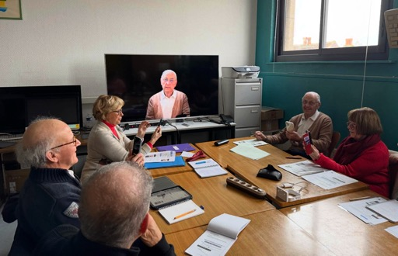
Salle? - Auditoire?
23
Notes:
Faites attention à la grandeur de la salle, ainsi que la taille des écrans pour projeter des tableaux de chiffres.
Adaptez votre discours à l’auditoire.

Slide 24
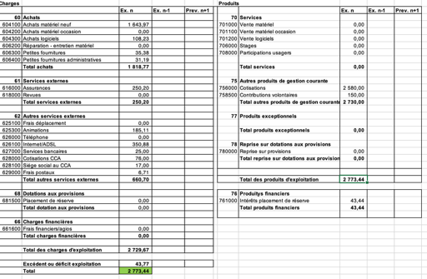
Compte de fonctionnement
Notes:
Attention à la projection de tableaux Excel qui peuvent être difficilement lisibles quand ils sont projetés sur l’écran externe.

Slide 25
Charges
Achats
Achats matériel neuf | 1 643,97
Achats matériel occasion | 0,00
Achats logiciels | 108,23
Réparation - entretien matériel | 0,00
Petites fournitures | 35,38
Petites fournitures administratives | 31,19
Total achats | 1 818,77

Slide 26

Désencombrement des diapositives

Slide 27
Plus il y a de contenu sur vos diapositives, moins elles sont lisibles.
Limitez le contenu de la diapositive à une idée à la fois.
Le nombre de diapositives d’une présentation n’est pas important.
Supprimez les informations inutiles.
Notes:
Plus il y a de contenu sur vos diapositives, moins elles sont lisibles.
Limitez le contenu de la dispositive à une idée à la fois.
Le nombre de diapositives d’une présentation n’est pas important.
Supprimez les informations inutiles : numéro de page (sauf sur la dispositive de titre), supprimez le texte redondant.

Slide 28
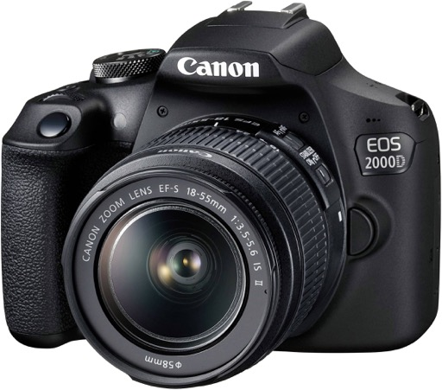



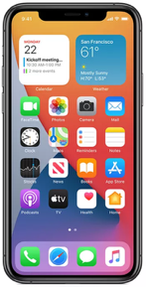









Nos atouts
La photo
La vidéo
L’environnement Apple
La bureautique
Notes:
Plus il y a de contenu dans vos diapositives, moins elles sont lisibles.

Slide 29

Nos atouts

Slide 30
La photo
La vidéo

Slide 31

L’environnement Apple
La bureautique

Slide 32
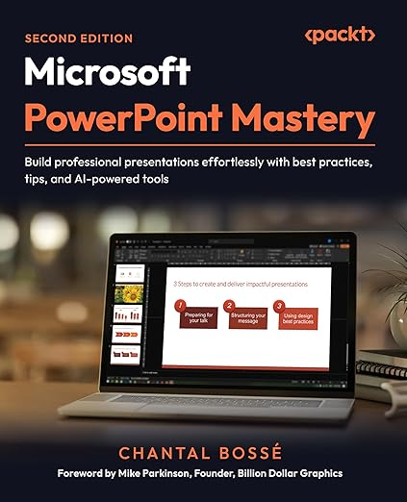
Pour en savoir plus

Slide 33


Utilisez Copilot pour améliorer vos présentations
OUI
Non

Slide 34
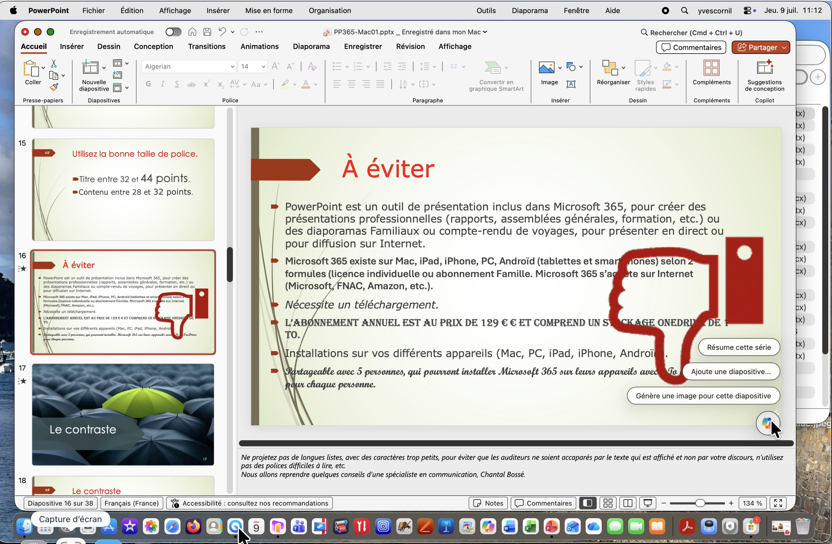
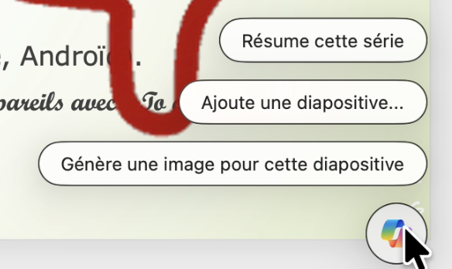

Slide 35
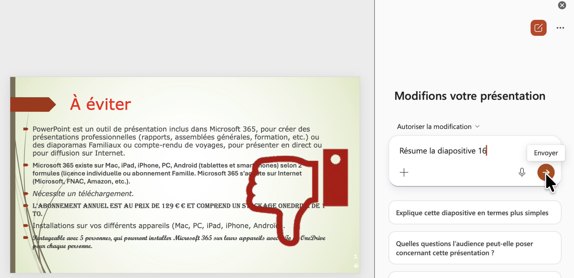
Extraits du dialogue avec Copilot

Slide 36
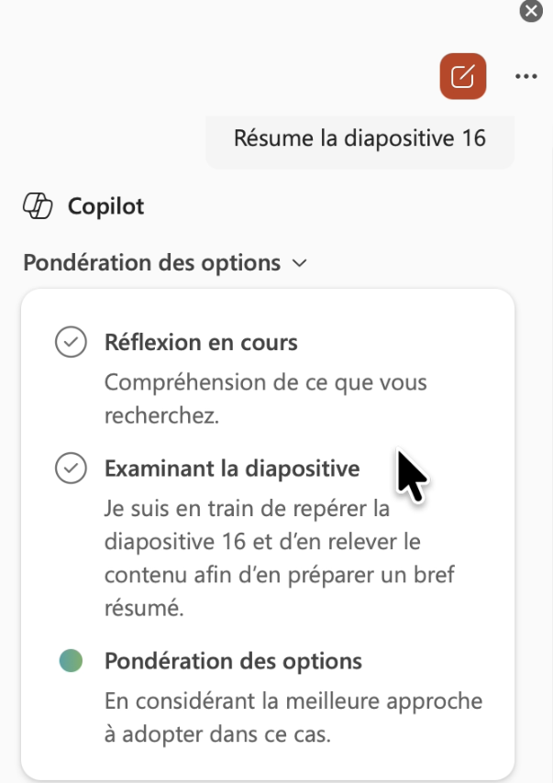

Slide 37
Copilot
Raisonnement effectué en 4 étapes.
Réflexion en cours
Compréhension de ce que vous recherchez.
Pondération des options
En considérant la meilleure approche à adopter dans ce cas.
Examinant la diapositive
Je suis en train de repérer la diapositive 16 et d’en relever le contenu afin d’en préparer un bref résumé.
Résumant les points
Je suis en train d’identifier les principaux éléments à éviter dans Microsoft 365 et PowerPoint afin d’en présenter une vue d’ensemble claire.
À éviter — PowerPoint et Microsoft 365

Slide 38
Abonnement et partage
Abonnement annuel à 129 €, incluant 1 To de stockage OneDrive.
Installable sur vos différents appareils (Mac, PC, iPad, iPhone, Android).
Partageable avec 5 personnes, chacune disposant de sa propre installation et de 1 To de OneDrive.
À retenir

Slide 39
À retenir
La diapositive porte le titre « À éviter » : elle illustre justement le travers à ne pas reproduire — une diapositive surchargée de texte qui capte l'attention de l'auditoire au détriment de votre discours.
Les notes rappellent d'éviter les longues listes, les caractères trop petits et les polices difficiles à lire, avant d'enchaîner sur les conseils de la spécialiste Chantal Bossé.

Slide 40
À éviter — PowerPoint et Microsoft 365
Nature de l'outil
PowerPoint est un outil de présentation inclus dans Microsoft 365, destiné aux présentations professionnelles (rapports, assemblées générales, formation) comme aux diaporamas familiaux ou comptes-rendus de voyages.
Utilisable en direct ou pour diffusion sur Internet.
Disponibilité et formules
Disponible sur Mac, iPad, iPhone, PC et Android (tablettes et smartphones).
Deux formules : licence individuelle ou abonnement Famille, à l'achat sur Internet (Microsoft, FNAC, Amazon…).

Slide 41
À noter : cette diapositive reprend presque à l'identique la diapositive 9, avec une différence de prix (129 € ici contre 99 € en diapo 9).
Je peux harmoniser les deux ou corriger la coquille « 129 € € » si vous le souhaitez.
You said:
Améliore la diapositive 16 en tenant compte des conseils de Chantal Bossé
Copilot said:
Copilot
Raisonnement effectué en 3 étapes

Slide 42
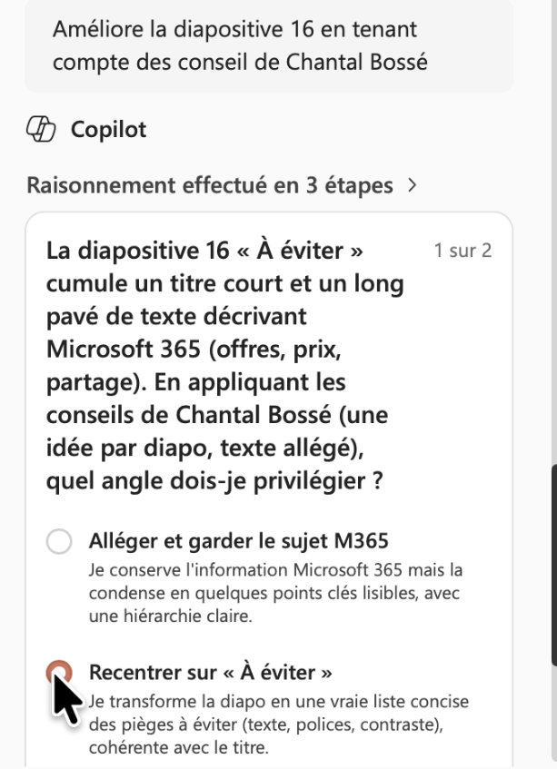
La diapositive 16 « À éviter » cumule un titre court et un long pavé de texte décrivant Microsoft 365 (offres, prix, partage). En appliquant les conseils de Chantal Bossé (une idée par diapo, texte allégé), quel angle dois-je privilégier ? Recentrer sur « À éviter »

Slide 43
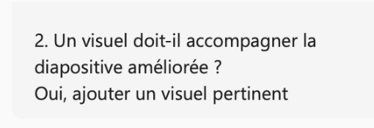
2. Un visuel doit-il accompagner la diapositive améliorée ?
Oui, ajouter un visuel pertinent

Slide 44
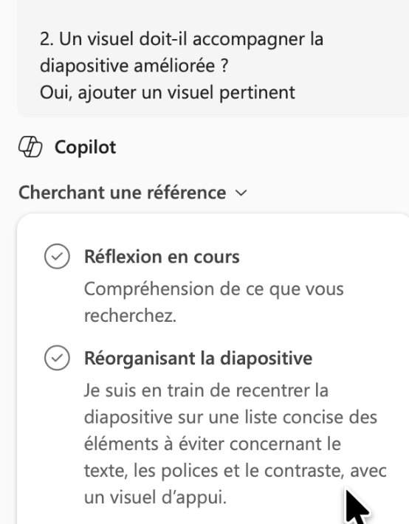
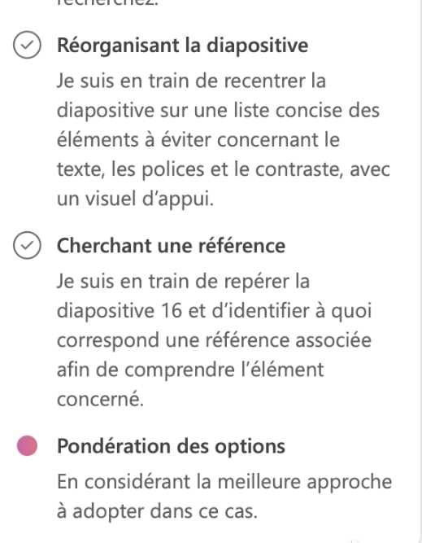

Slide 45
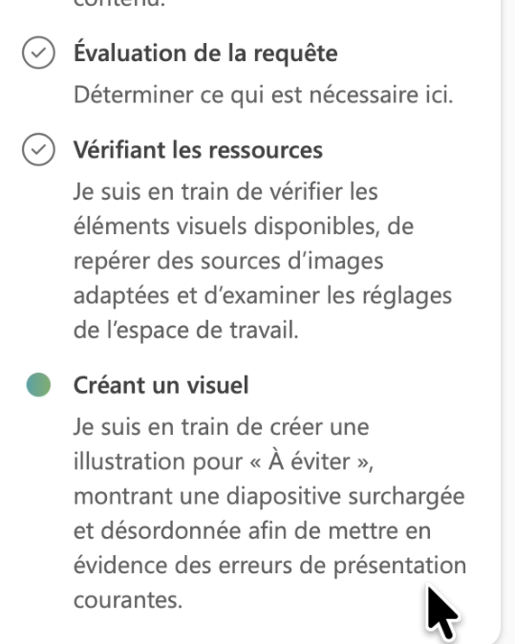
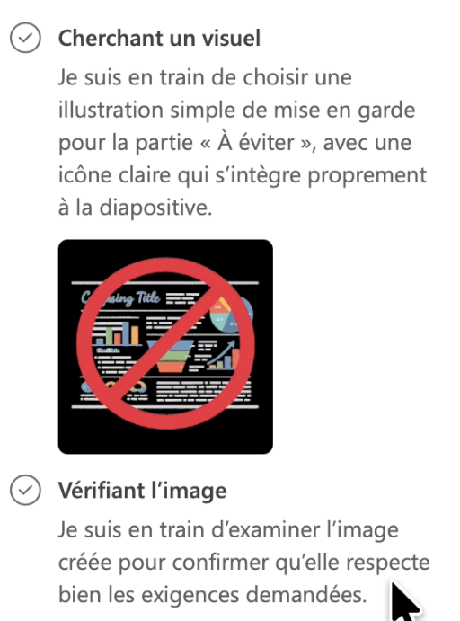

Slide 46
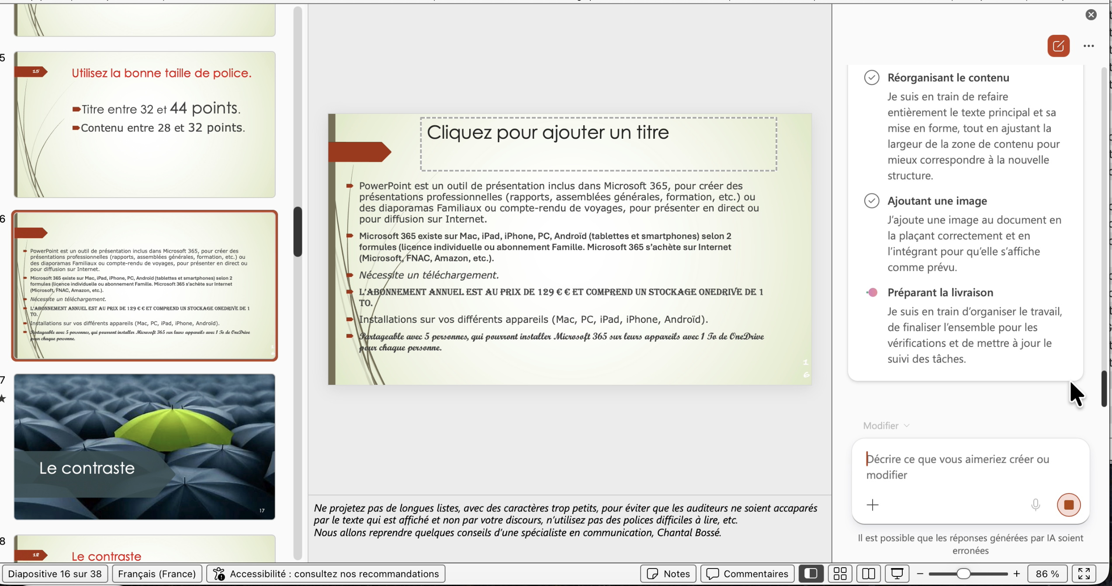

Slide 47
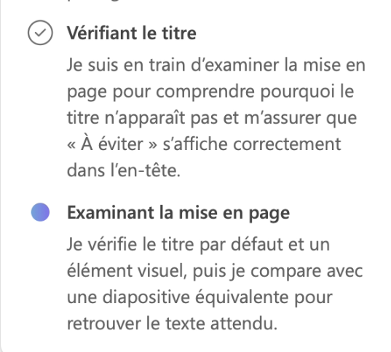
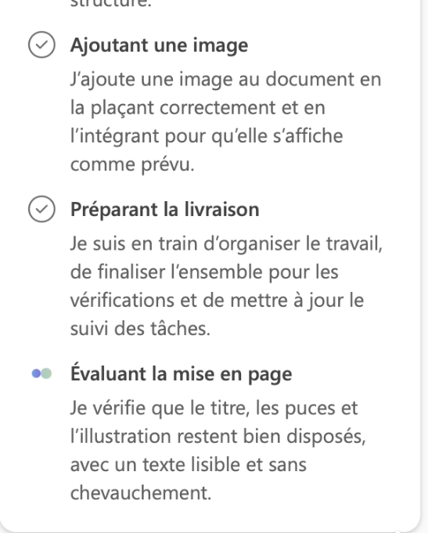
Notes:
Entretemps j’ai supprimé le titre.

Slide 48
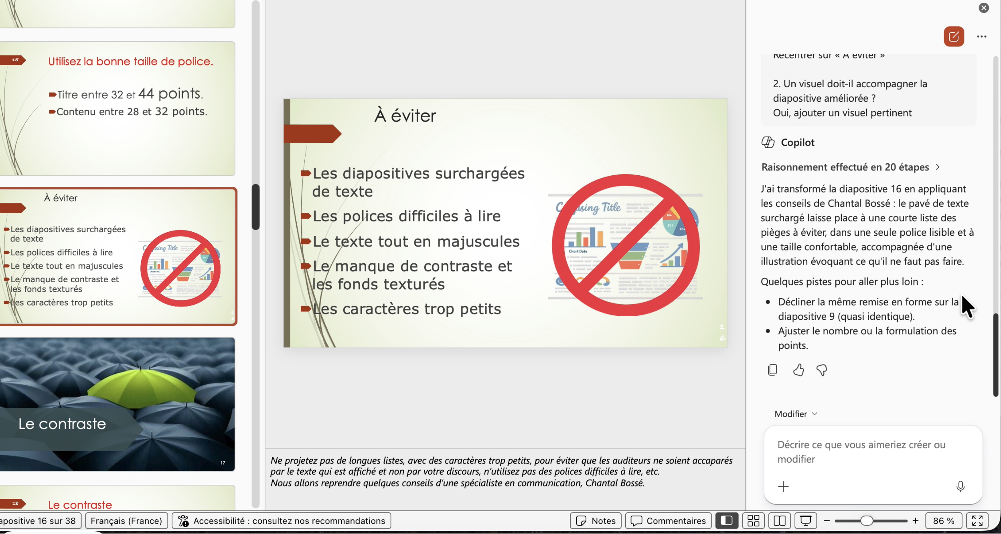

Slide 49
Copilot said:
Copilot
Raisonnement effectué en 20 étapes
J'ai transformé la diapositive 16 en appliquant les conseils de Chantal Bossé : le pavé de texte surchargé laisse place à une courte liste des pièges à éviter, dans une seule police lisible et à une taille confortable, accompagnée d'une illustration évoquant ce qu'il ne faut pas faire.
Quelques pistes pour aller plus loin :
Décliner la même remise en forme sur la diapositive 9 (quasi identique).
Ajuster le nombre ou la formulation des points.

Slide 50
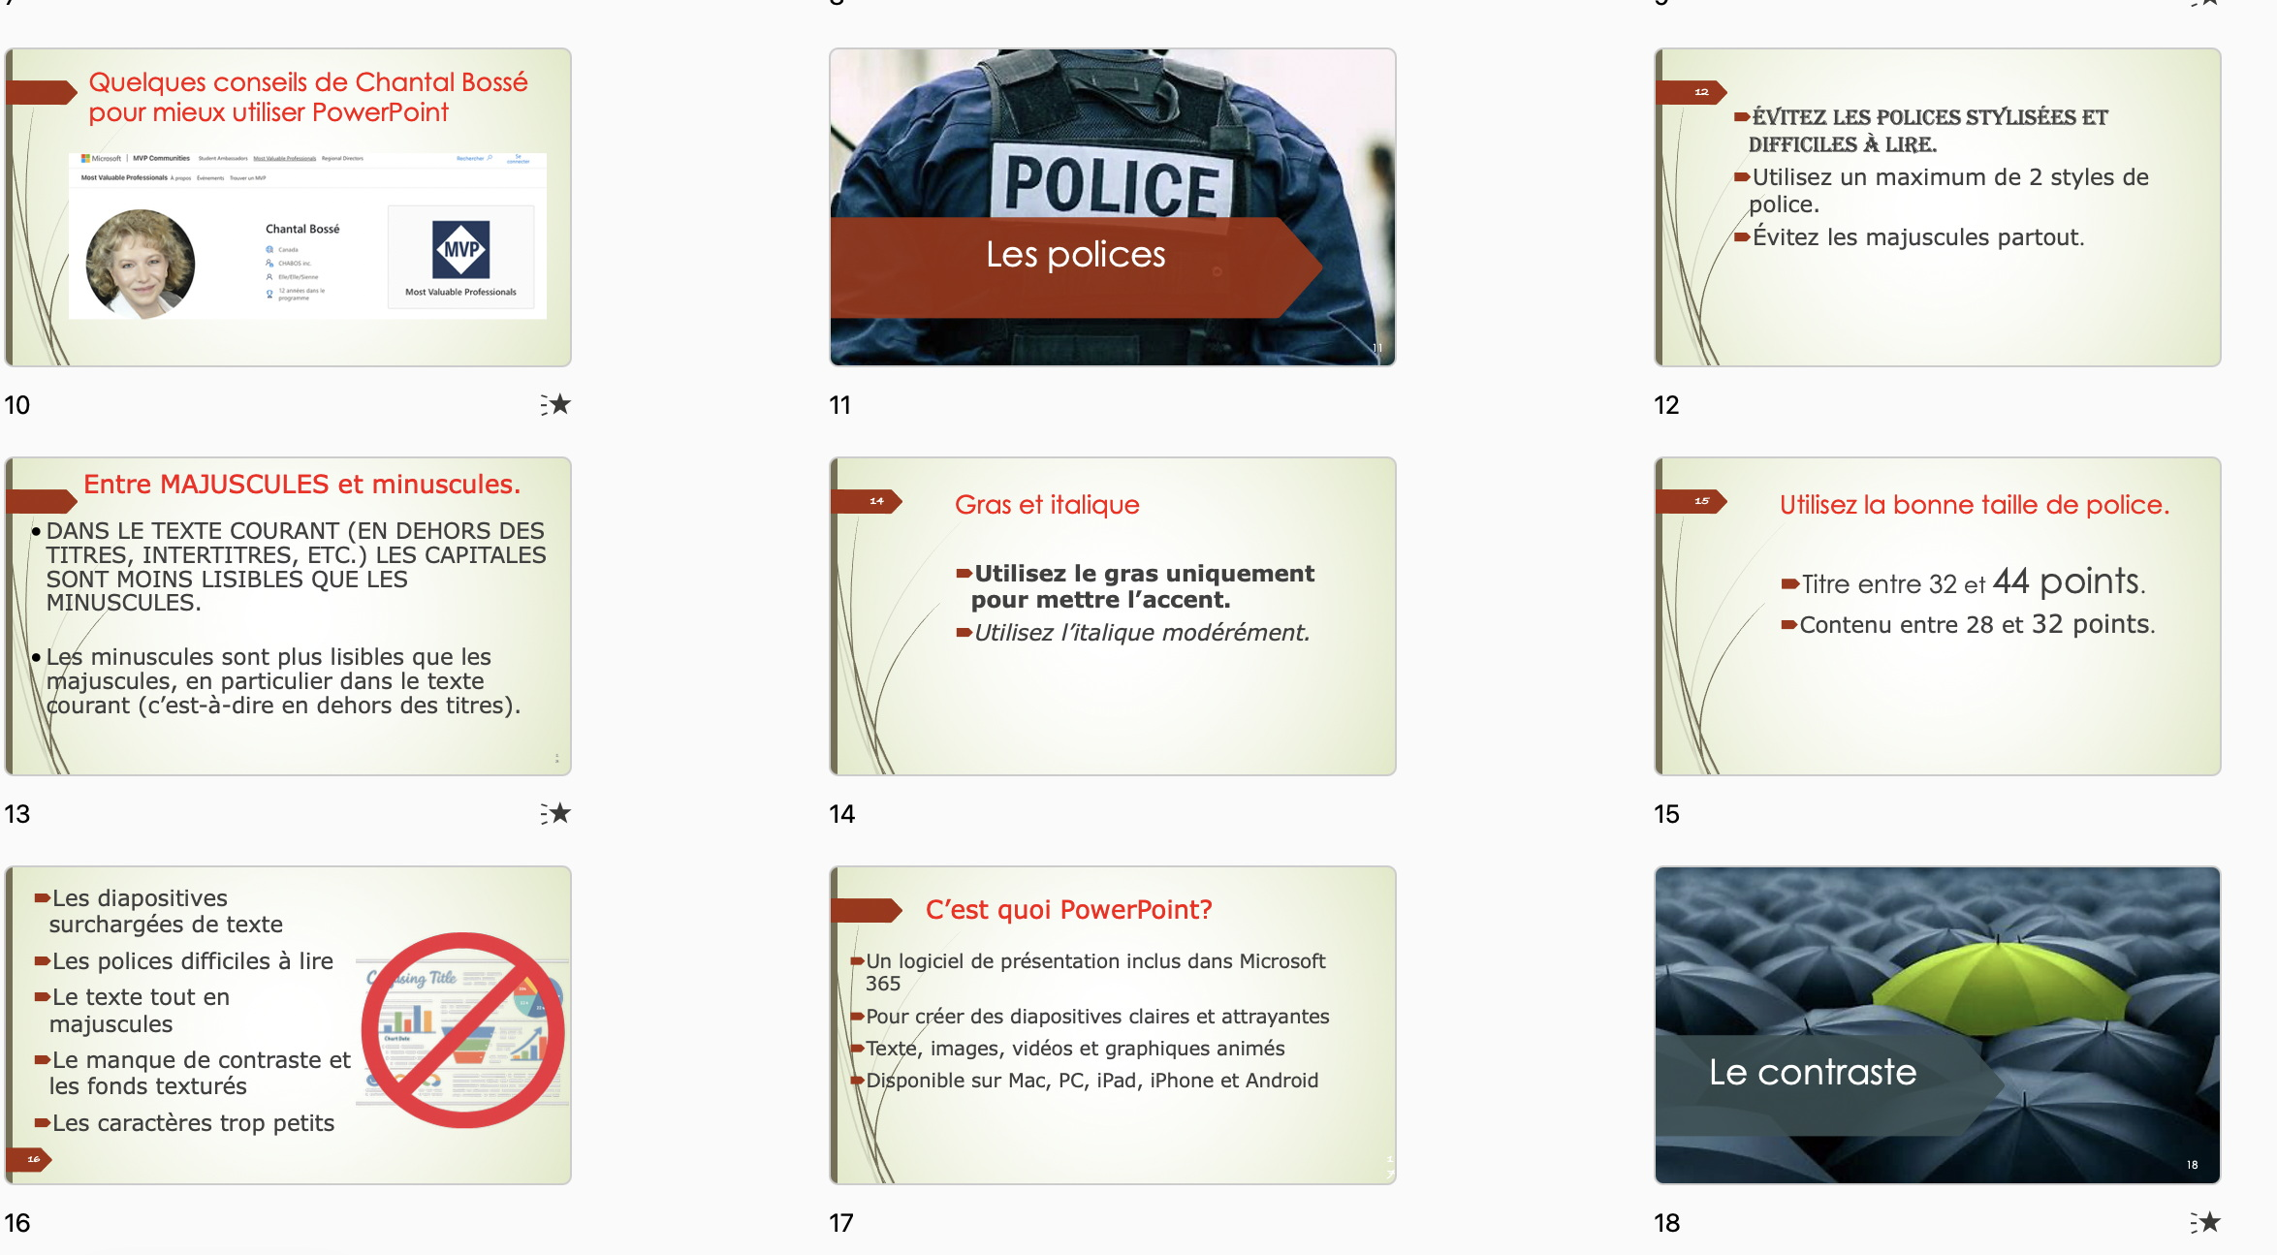
Résumé des diapositives 10 à 16
Notes:
On peut résumer les diapositives 10 à 16 dans la diapositive suivante.

Slide 51
Les diapositives surchargées de texte
Les polices difficiles à lire
Le texte tout en majuscules
Le manque de contraste et les fonds texturés
Les caractères trop petits

Slide 52
Résumé de la diapositive 9 – Dans la diapo suivante
PowerPoint est un outil de présentation inclus dans Microsoft 365, pour créer des présentations professionnelles (rapports, assemblées générales, formation, etc.) ou des diaporamas Familiaux ou compte-rendu de voyages, pour présenter en direct ou pour diffusion sur Internet.
Microsoft 365 existe sur Mac, iPad, iPhone, PC, Androïd (tablettes et smartphones) selon 2 formules (licence individuelle ou abonnement Famille. Microsoft 365 s’achète sur Internet (Microsoft, FNAC, Amazon, etc.).
Nécessite un téléchargement.
L’abonnement annuel est au prix de 129 € et comprend un stockage OneDrive de 1 To.
Installations sur vos différents appareils (Mac, PC, iPad, iPhone, Androïd).
Partageable avec 5 personnes, qui pourront installer Microsoft 365 sur leurs appareils avec 1 To de OneDrive pour chaque personne.
Notes:
PowerPoint est un outil de présentation inclus dans Microsoft 365, pour créer des présentations professionnelles (rapports, assemblées générales, formation, etc.) ou des diaporamas Familiaux ou compte-rendu de voyages, pour présenter en direct ou pour diffusion sur Internet.
Microsoft 365 existe sur Mac, iPad, iPhone, PC, Androïd (tablettes et smartphones) selon 2 formules (licence individuelle ou abonnement Famille. Microsoft 365 s’achète sur Internet (Microsoft, FNAC, Amazon, etc.).
Nécessite un téléchargement.
L’abonnement annuel est au prix de 129 € et comprend un stockage OneDrive de 1 To.
Installations sur vos différents appareils (Mac, PC, iPad, iPhone, Androïd).
Partageable avec 5 personnes, qui pourront installer Microsoft 365 sur leurs appareils avec 1 To de OneDrive pour chaque personne.

Slide 53
C’est quoi PowerPoint?
Un logiciel de présentation inclus dans Microsoft 365
Pour créer des diapositives claires et attrayantes
Texte, images, vidéos et graphiques animés
Disponible sur Mac, PC, iPad, iPhone et Android
Notes:
Résumé généré par Copilot.

Slide 54
Fichiers vidéo et .pptx
Exemple 1 : résumer c’est quoi PowerPoint ?
https://www.cornil.com/abm/Copilot-Mac-ex1.mp4
Exemple 2 : résumer les conseils :
https://www.cornil.com/abm/Copilot-Mac-ex2.mp4
.PPTX :
https://www.cornil.com/abm/PP365-Mac01.pptx
Notes:
Résumé généré par Copilot.

Slide 55

Avez-vous des questions?
Notes:
Image générée par Copilot dans PowerPoint pour Mac.

Slide 56


Notes:
Image générée par Copilot dans PowerPoint pour Mac.

Slide 57

Plus sur
www.cornil.com
Notes:
Image générée par Copilot dans PowerPoint pour Mac.

Slide 58

iPad, iPhone et Mac, c’est au CILAC
Notes:
Image générée par Copilot dans PowerPoint pour Mac.

Slide 59
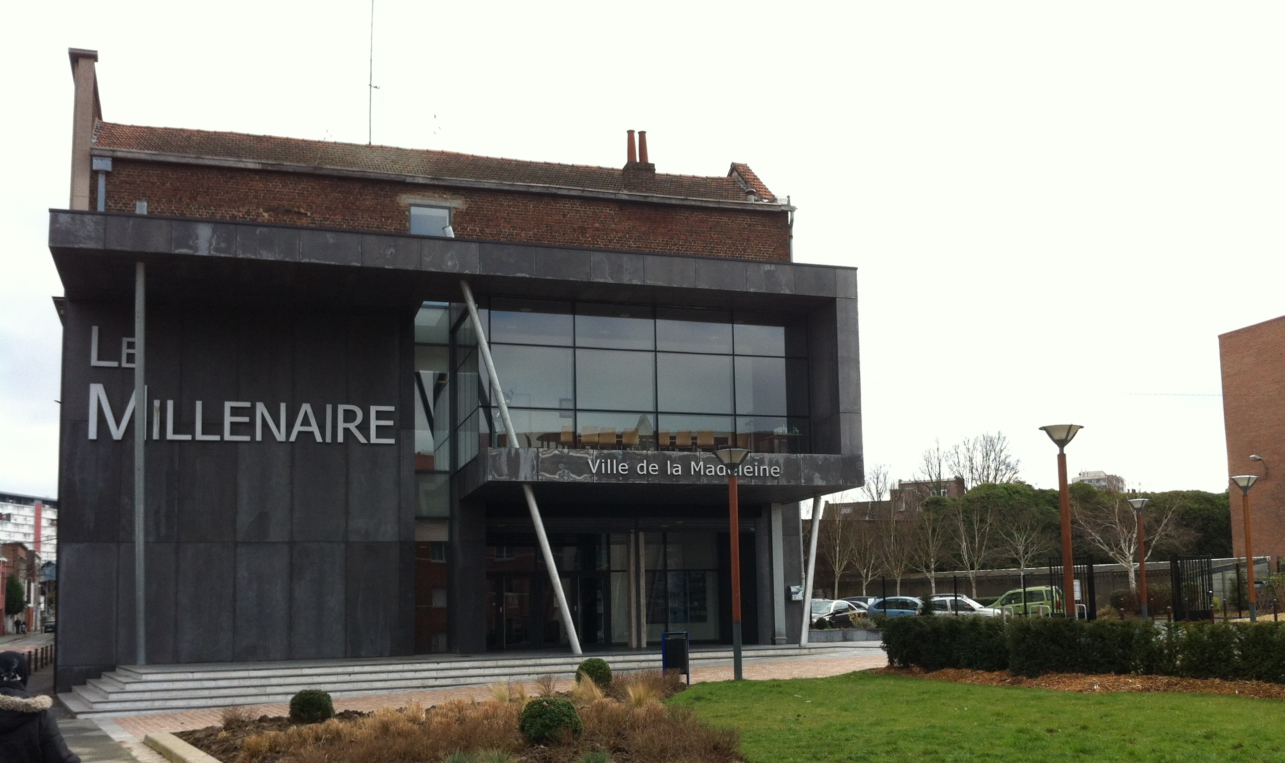
CCA
35 rue St Joseph
59110
La Madeleine
https://cilaclamadeleine.org

